Slide 1
এই স্লাইডটি সম্মানিত শিক্ষকবৃন্দের জন্য
স্লাইডটি হাইড করে রাখা হয়েছে । F5 চেপে শুরু করলে হাইড স্লাইডগুলো দেখা যাবে না । এই পাঠটি শ্রেণিকক্ষে উপস্থাপনের সময় প্রয়োজনীয় পরামর্শ স্লাইড নোটে দেওয়া আছে । শ্রেণিতে কনটেন্টটি দ্বারা পাঠ উপস্থাপনের পূর্বে পাঠ্য বইয়ের নির্ধারিত পাঠের সাথে মিলিয়ে নিতে এবং কাজের/সমস্যার সমাধান শ্রেণিতে উপস্থাপনের আগে তৈরি করে নিতে সবিনয় অনুরোধ করা হলো ।

Slide 2

স্বাগতম

Slide 3




মোঃ লিয়াকত আলী (লিটন)
গণিত
৬ষ্ঠ-শ্রেণি
অধ্যায়-2
অনুশীলনী-1.৩
সহকারী শিক্ষক (গণিত )

Slide 4
শিখনফল
পাঠশেষে শিক্ষার্থীরা -
 ল.সা.গু কী তা বলতে পারবে ।
 গুণিতক , মৌলিক গুণনীয়ক ও ইউক্লিডীয় পদ্ধতিতে ল.সা.গু নির্ণয় করতে পারবে ।
 গ.সা.গু ও ল.সা.গু এর মধ্যে সম্পর্ক তৈরি করতে পারবে ।

Slide 5



৪
৪
৮
১৬
২০
১২
২৪
২৮
৩২
৩৬
সংখ্যা নিয়ে খেলা
১২ | লঘিষ্ঠ
১২ | সাধারণ
১২ | গুণিতক
৬
৬
১২
১৮
২৪
৩০
৩৬
৪২
৪ এর গুণিতক
৬ এর গুণিতক
Notes:
৪এর চার পাশের সংখ্যাগুলোর সাথে ৪এর সম্পর্ক কি ? ৬এর চার পাশের সংখ্যাগুলোর সাথে ৬এর সম্পর্ক কি ? ৪ ও ৬ এর গুণিতকগুলোর মধ্যে থেকে সাধারণ/common গুণিতক গুলি শিক্ষার্থীদের মাধ্যমে চিহ্নিত করে লগিষ্ঠ গুণিতকটি চিহ্নিত করবো এরপর সংখ্যা নিয়ে খেলা লেখার উপর ক্লিক দিবো । ৪ ও ৬ এর গুণিতকগুলোর মধ্যে ১২এর বৈশিষ্ট্যগুলো হলো ; ১২ লগিষ্ঠ , ১২ সাধারণ , ১২ গুণিতক ।

Slide 6

Notes:
মুখে উচ্চারণ করে বোর্ডে শিরোনামটি লিখবো ।

Slide 7
এসো একটি ভিডিও দেখি -
Notes:
ভিডিওতে খরগোসটি লাফ দেওয়ার সময় কোন কোন পাথরে বসেছিল ? কুকুরটি লাফ দেওয়ার সময় কোন কোন পাথরে বসেছিল ? উভয়ে লাফ দেওয়ার সময় কোন কোন একই পাথরে বসেছিল ? Common পাথর গুলির মধ্যে সবচেয়ে ছোট মানের পাথরটিকে কি বলা হয়েছে ?

Slide 8
গুণিতকের সাহায্যে ৪,৬ও ৮ এর ল.সা.গু নির্ণয় -
৪ এর গুণিতকগুলো :
4,8,12,16,20,24,28,36,40,44,48 …
6এর গুণিতকগুলো :
6, 12, 18, 24, 30,36 , 42, 48 …
8এর গুণিতকগুলো :
8 , 16 , 24 , 32 , 40, 48 …
৪,৬ও ৮ এর ল.সা.গু =২৪ 4
Notes:
৪,৬ও ৮ এর গুণিতকগুলো লিখ ? এর মধ্যে common গুণিতকগুলো চিহ্নিত কর । ৪,৬ও ৮ এর ল.সা.গু নির্ণয় কর । এরপর ক্লিকের মাধ্যমে ল.সা.গু নির্ণয়ের প্রক্রিয়া দেখাব ।

Slide 9
একক কাজ
গুণিতকের সাহায্যে ল.সা.গু নির্ণয় -
১। ৫ , ৯ ও ১৫
২। ৪ , ৮ ও ১২
Notes:
কাজ শেষে ২/১জন শিক্ষার্থীকে বোর্ডে এনে কাজটি করতে দেবো । (১) ৪৫, (২)২৪ ।

Slide 10
মৌলিক গুণনীয়কের সাহায্যে ৪,৬ও ৮ এর ল.সা.গু নির্ণয় -
৪
২
২
৬
৩
২
৮
৪
২
২
২
৪,৬ও ৮ এর ল.সা.গু =
২ ×২ ×২ ×৩
= ২৪
Notes:
৪,৬ও ৮ এর মৌলিক গুণনীয়ক গুলো লিখ ? এর মধ্যে common গুণনীয়কগুলো চিহ্নিত কর । ৪,৬ও ৮ এর ল.সা.গু নির্ণয় কর । এরপর ক্লিকের মাধ্যমে ল.সা.গু নির্ণয়ের প্রক্রিয়া দেখাব ।

Slide 11
একক কাজ
গুণিতক ও মৌলিক গুণনীয়কের সাহায্যে ল.সা.গু নির্ণয় -
১। ৬ , ১২ ও ২৪
২। ৪ , ৯ ও ১৮
Notes:
কাজ শেষে ২/১জন শিক্ষার্থীকে বোর্ডে এনে কাজটি করতে দেবো । সমাধান; (১) ২৪ ,(২) ৩৬।

Slide 12
ইউক্লিডীয় প্রক্রিয়ায় ৪,৬, ৮ ও ১২ এর ল.সা.গু নির্ণয় -
২
২
৪ , ৬ , ৮ ,১২
২
২
২ , ৩ , ৪ , ৬
৩
৩
১ , ৩ , ২ , ৩
১ , ১ , ২ , ১
২
×
×
×
= ২৪
∴৪ , ৬ ও ৮ এর ল.সা.গু =
Notes:
সংখ্যাগুলোর মধ্যে কমপক্ষে দুইটি সংখ্যা কোন ক্ষুদ্রতম মৌলিক সংখ্যা দ্বারা বিভাজ্য । সংখ্যাটি দিয়ে শিক্ষার্থীদের সংখ্যা গুলোকে ভাগ করতে বলবো । এভাবেই পুরো প্রক্রিয়াটি সম্পন্ন করবো । এরপর ক্লিক এবং প্রশ্নের মাধ্যমে ল.সা.গু নির্ণয়ের প্রক্রিয়া দেখাব । (অবশ্যই বোর্ড ব্যবহার করে )

Slide 13
বাসস্ট্যান্ড
১০ কি.মি.
20কি.মি.
24কি.মি
32কি.মি
দলীয় কাজ
বাসস্ট্যান্ড থেকে কিছু সময় পর পর গাড়ির গায়ে লেখা বেগে একই দিকে বৃত্তাকারে চলতে থাকলে , কমপক্ষে কতদূর পথ অতিক্রম করার পর বাস চারটি একত্রে মিলিত হবে ।
Notes:
দলীয় উপস্থাপন শেষে প্রয়োজনে প্রশ্ন-উত্তর ও বোর্ড ব্যবহার করে সঠিক সমাধান দেখাবো ।

Slide 14
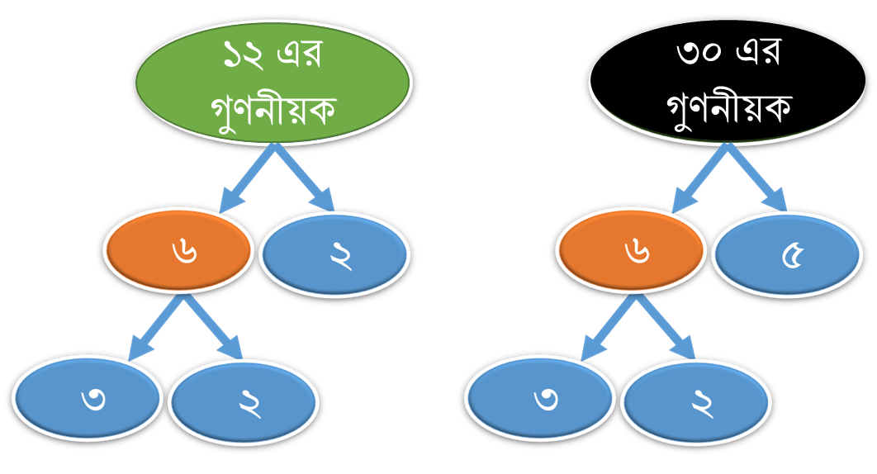


গ.সা.গু ও ল.সা.গু –এর মধ্যে সম্পর্ক
12ও 30 এর গুণফল= ১২×৩০
12ও 30 এর গ.সা.গু = ২ ×3 = ৬
= ৩৬০
$\text{সংখ্যাদ্বয়ের ল}\text{.}\text{সা}\text{.}\text{গু}$=$\frac{\text{সংখ্যা দুটির }\text{গুণ}\text{ফল }}{\text{সংখ্যাদ্বয়ের গ}\text{.}\text{সা}\text{.}\text{গু}}$
সংখ্যাদ্বয়ের গ.সা.গু =$\frac{\text{সংখ্যা দুটির গু}\text{ণ}\text{ফল }}{\text{সংখ্যাদ্বয়ের ল}\text{.}\text{সা}\text{.}\text{গু}}$
= ৬ × ৬০
12ও 30 এর ল.সা.গু = ২ ×২ ×3×5 = ৬০
=গ.সা.গু × ল.সা.গু
Notes:
চিত্রটি থেকে ১২ ও ৩০ এর গ.সা.গু. ও ল.সা.গু. নির্ণয় কর ? ১২ও ৩০ এর গুনফল নির্ণয় কর ? ১২ ও ৩০ এর গ.সা.গু. ও ল.সা.গু. এর গুনফল নির্ণয় কর ? এবার গুনফল দুইটির মধ্যে সম্পর্ক তৈরি কর । এরপর ক্লিক এবং প্রশ্নের মাধ্যমে গ.সা.গু. ও ল.সা.গু এর মধ্যে সম্পর্ক দেখাব ।

Slide 15
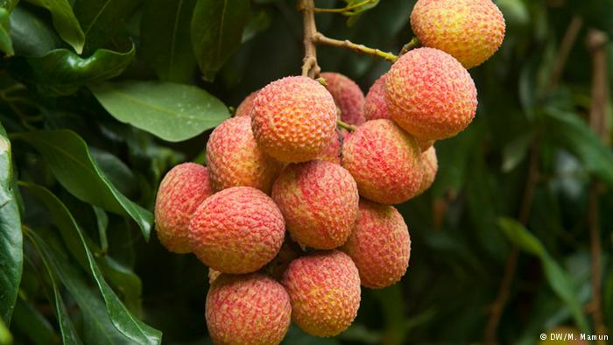
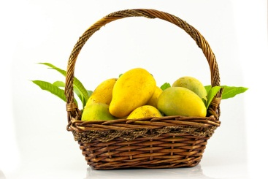
জোড়ায় কাজ
১৯২
গ.সা.গু. ১২
আম ও লিচুর সংখ্যার ল.সা.গু. কত ?
Notes:
লিচু ও আমের সংখ্যার গুণফল ও গ.সা.গু দেওয়া আছে । সমাধানঃ ১৬ ।

Slide 16
✗
মূল্যায়ন
✓
৩। 8 , 12 ও ২৪ এর ল.সা.গু নিচের কোনটি ?
২। 8 , 12 ও 16 এর সাধারণ গুণিতক নিচের কোনটি ?
১। নিচের কোন ক্ষুদ্রতম সংখ্যাটি ৩ , ৮ ও ১২ দ্বারা বিভাজ্য ।
(ক) ৪
(ক) ৪
(খ) ৮
(ক) ১২
(খ) ২৪
(খ) ১৬
(গ) ১২
(গ) ২ ৪
(গ) ৪৮
(ঘ) ৪৮
(ঘ) ৭২
(ঘ) 24
Notes:
প্রশ্নের জন্য মূল্যায়নে , উত্তর যাচাই এর জন্য বিকল্প উত্তর গুলোর উপর ক্লিক করুন , উত্তর সঠিক না হলে আবার ক্লিক করুন ।

Slide 17
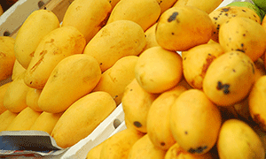
বাড়ির কাজ
আম
আম গুলিকে ৮, ১২, ১৮ ও ২৪ টি করে ভাগ করলে প্রত্যেক বার ৫ টি করে অবশিষ্ট থাকে । বক্সে কমপক্ষে কতগুলো আম আছে ?
Notes:
বাড়ির কাজটি খাতায় লিখে নিতে বলবো ।

Slide 18



ধন্যবাদ
Notes:
কন্টেন্টি তৈরিতে আদর্শমান ( কারিকুলাম ডকুমেন্ট,পাঠ্যপুস্তক ,ট্রেনিং-এ লব্দ জ্ঞান ও দক্ষতা ) বজায় রাখার আপ্রাণ প্রচেষ্টা ছিল । তবুও আপনি মনে করলে প্রয়োজনে আরো পরিবর্তন পরিমার্জন বা সংশধন করতে পাতরেন

Slide 19
কৃতজ্ঞতা স্বীকার
শিক্ষা মন্ত্রণালয়, মাউশি, এনসিটিবি ও এটুআই-এর সংশ্লিষ্ট কর্মকর্তাবৃন্দ
এবং কন্টেন্ট সম্পাদক হিসেবে যাঁদের নির্দেশনা, পরামর্শ ও তত্ত্বাবধানে এই মডেল কন্টেন্ট সমৃদ্ধ হয়েছে তারা হলেন-
জনাব রায়হানা তসলিম,সহযোগী অধ্যাপক, টিটিসি, ঢাকা ।
জনাব মোহাম্মদ আহসানুল আলম , সহকারী অধ্যাপক , টিটিসি, ফেনী ।
জনাব রাজিয়া বেগম , প্রভাষক, টিটিসি, ঢাকা ।

